Slide 1
6. Частично рекурсивные функции

Slide 2
Пусть f -- n-местная
арифметическая функция
(возможно частично определенная).
Пусть существует некий механизм вычисления этой функции,
причем значение функции не определено тогда и только тогда, когда этот механизм работает бесконечно, не выдавая никакого определенного результата.

Slide 3
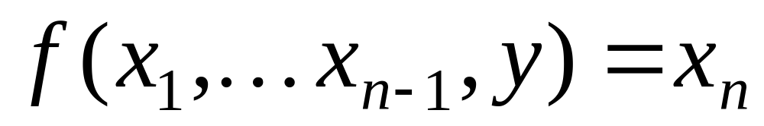
Фиксируем произвольный набор значений x₁, …, x_{n}
и рассмотрим уравнение относительно y :

Slide 4
Чтобы найти натуральное решение y этого уравнения,
будем вычислять при помощи указанного выше "механизма" последовательно значения
f(x₁,…,x_{n-1},a) для a=0,1,2,…
и сравнивать с x_{n}.

Slide 5
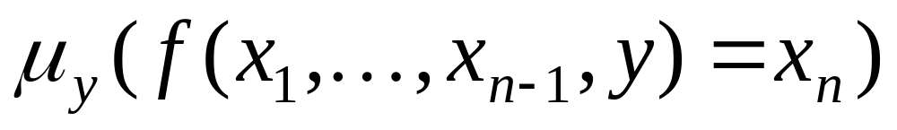
Наименьшее значение a,
для которого получится
f(x₁,…,x_{n-1},a)=x_{n} ,
обозначим

Slide 6
Величина
является n-местной частичной функцией, которая
получена операцией минимизации
из функции f

Slide 7
Описанный процесс нахождения решения уравнения будет продолжаться бесконечно в следующих случаях:
Значение f(x₁,…,x_{n-1},y)
не определено для каждого y

Slide 8
Значения f(x₁,…,x_{n-1},i) для
i=0,1,…,a-1 определены,
но отличны от x_{n}
Для некоторого а значение f(x₁,…,x_{n-1},a)
не определено.

Slide 9
Значения f(x₁,…,x_{n-1},y) определены для всех y=0,1,2,…
и отличны от x_{n}.

Slide 10
Во всех этих случаях значение
считается неопределенным.
В остальных случаях описанный процесс обрывается и дает наименьшее решение y=a для уравнения f(x₁,…,x_{n-1},y)=x_{n} .

Slide 11
Предложение (свойство операции минимизации)
Операция минимизации сохраняет интуитивную вычислимость функций.

Slide 12
Доказательство.
Пусть необходимо вычислить значение функции
μ_{y} (f ( x₁,…,x_{n-1}, y)=x_{n}) на наборе (x₁,…,x_{n}) для некоторой интуитивно вычислимой функции f
Применим процедуру вычисления
f(x₁,…,x_{n-1},0)

Slide 13
Если через конечное число шагов процедура определяет значение f(x₁,…,x_{n-1},0) и f(x₁,…,x_{n-1},0)=x_{n}, то полагаем значение функции
μ_{y} (f( x₁,…,x_{n-1}, y)=x_{n}) равным 0.

Slide 14
Если же f(x₁,…,x_{n-1},0)≠x_{n}, то переходим к следующему этапу, на котором применяем процедуру вычисления
f(x₁,…,x_{n-1},1) и т.д.

Slide 15
Если на каком-то этапе вычислено значение
f(x₁,…,x_{n-1},t) и f(x₁,…,x_{n-1},t)=x_{n},
то полагаем значение функции
μ_{y} (f( x₁,…,x_{n-1}, y)=x_{n}) равным t.

Slide 16
Если же f(x₁,…,x_{n-1},t)≠x_{n},
то переходим к следующему этапу, на котором применяем процедуру вычисления
f(x₁,…,x_{n-1},t+1) и т.д.

Slide 17
В случаях, когда на каком-то этапе процедура вычисления функции f работает бесконечно или работа процедуры завершилась безрезультатно, то считаем значение
μ_{y} (f( x₁,…,x_{n-1}, y)=x_{n}) неопределённым.

Slide 18
так как описанная процедура пригодна для любого
набора (x₁,…,x_{n-1},x_{n}),
то она представляет собой алгоритм вычисления значений
функции μ_{y} (f(x₁,…,x_{n-1}, y)=x_{n}). Предложение доказано.

Slide 19
Частичная функция f называется частично рекурсивной, если она может быть получена из простейших функций конечным числом операций подстановки, примитивной рекурсии и минимизации.

Slide 20
Общерекурсивной функцией называется всюду определённая частично рекурсивная функция.

Slide 21
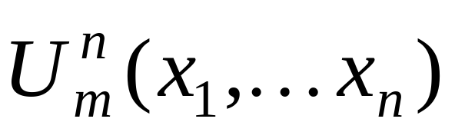
Пример 1.
Простейшие функции S(x), O(x),
всюду определены, поэтому они являются общерекурсивными функциями.

Slide 22
Пример 2
Все примитивно рекурсивные функции являются общерекурсивными функциями

Slide 23
Пример 3
Функция f(x,y)=y-x является частично рекурсивной,
поскольку может быть получена с помощью операции минимизации из примитивно рекурсивной функции g(x,y)=x+y.

Slide 24
f(x,y)= μ_{z} (g(x, z)=y)= μ_{z} (x+z=y)=y-x
при x≤y
Значение f(x,y) неопределено при x>y

Slide 25
Пример 4
Рассмотрим функцию, заданную уравнением
f(x)= μ_{z} (z+x+1=0)
Результат операции минимизации не определен даже для точки х=0.

Slide 26
при x=0 нужно найти минимальное значение z, которое удовлетворяет условию z+0+1=0.
среди неотрицательных целых чисел такое z не существует.

Slide 27
Таким образом, функция f является частично рекурсивной функцией, которая нигде не определена.

Slide 28
Обозначим
K_{ПРФ} – множество всех примитивно рекурсивных функций,
K_{ЧРФ} – множество всех частично рекурсивных функций,
K_{ОРФ} – множество всех общерекурсивных функций,
K_{В}Ф – множество всех интуитивно вычислимых функций.

Slide 29
Предложение
(о иерархии классов рекурсивных функций)
K_{ПРФ}⊂К_{ОРФ}⊂К_{ЧРФ}⊂К_{ВФ}

Slide 30
Доказательство.
Первое включение следует из определений примитивной рекурсивности и общерекурсивности функций.

Slide 31
Существуют примеры общерекурсивных, но не примитивно рекурсивных функций (примеры не приводятся из-за сложности и громоздкости), поэтому включение строгое.

Slide 32
Из определений частичной рекурсивности и общерекурсивности функций следует, что K_{ОРФ}⊂К_{ЧРФ}.

Slide 33
Выше был приведен пример нигде не определённой частично рекурсивной функцией, а любая общерекурсивная функция является всюду определённой.
Таким образом, имеет место строгое включение K_{ОРФ}⊂К_{ЧРФ}.

Slide 34
Очевидно, что K_{ЧРФ}⊂К_{ВФ}, т.е. любая частично рекурсивная функция интуитивно вычислима.

Slide 35
тезис Чёрча-Клини
в современной теории рекурсивных функций считают, что любая вычислимая функция является частично рекурсивной

Slide 36
Класс ч.р.функций совпадает с классом функций, вычислимых по Тьюрингу.

Slide 37
существуют функции, не являющиеся частично рекурсивными, а следовательно, если принять тезис Чёрча-Клини, то существуют функции, не являющиеся вычислимыми

